Slide 2
Algemene Leden Vergadering
Buurtschap Nobelhorst Midden

Slide 3
Agenda
Opening
Vaststellen van de agenda
Verslag van de vorige ALV dd. 12 februari 2018
Ingekomen stukken: a) Stichting Nobel Run (stemmen sponsoring à €1.000,-) b) Buurtschuur beheerders (stemmen nieuwe kachel buurtschuur à €5.000,-)
Mededelingen/verslag van het bestuur: a) Uitkomst enquête. b) Wat heeft het bestuur de afgelopen maanden gedaan. c) Waar willen we naartoe?

Slide 4
Agenda
Stemmen: a) Stemmen buurtschuur b) Stemmen moestuinen c) Stemmen contributie d) Stemmen activiteiten e) Stemmen offerte speeltoestellen
Te bespreken punten: a) nieuw bestuur (2019) b) oprichten werkgroepen (de Brink, activiteitencommissie (geen feestcommissie), communicatie)
Rondvraag
Sluiting

Slide 5
Uitkomst enquête

Slide 6
Bestuur
Wat hebben we gedaan? (een opsomming in willekeurige volgorde)
Benoeming Ad-interim bestuur, VOG aangevraagd, ingeschreven bij KVK, contact opgenomen met schuldeisers, overdracht gehad met verscheidene ex-bestuursleden, ingeschreven bij de ING, betalingen aan Exact en andere schuldeisers gedaan, administratie overdracht gehad met de vorige penningmeester, bijdrage geleverd aan de avond-4-daagse, paaseieren actie georganiseerd, bijdrage geleverd betreffende de bloembakken in Nobelhorst Midden, overleg gehad met de buurtschuurbeheerders, info avond gepland t.b.v. de AED, adviserende rol gehad (overleg) met de gemeente wat betreft de communicatie over de afval pilot, bijdrage geleverd betreffende nobelrunner shirts, bijdrage geleverd voor de buurt picknick, enquête gemaakt en verspreid, contact opgenomen met de gemeente wat betreft de markt, overleg gehad betreffende de moestuinen, overleg gehad met marketing Nobelhorst, contact opgezocht met notarissen, contact gehad met accountantskantoor betreffende de jaarrekening, overleg gehad met de gemeente & de club van bezorgde ouders betreffende noodlokalen plaatsen op het buurtkavel, het beheer van de website, overdrachten gehad met buurtschap Noord en Zuid…… En, dit is nog niet alles, naast het dagelijks meerdere malen beantwoorden van e-mail betreffende de buurtschuur, financiën en andere zaken kregen we ook berichten via facebook en de whatsapp.

Slide 7
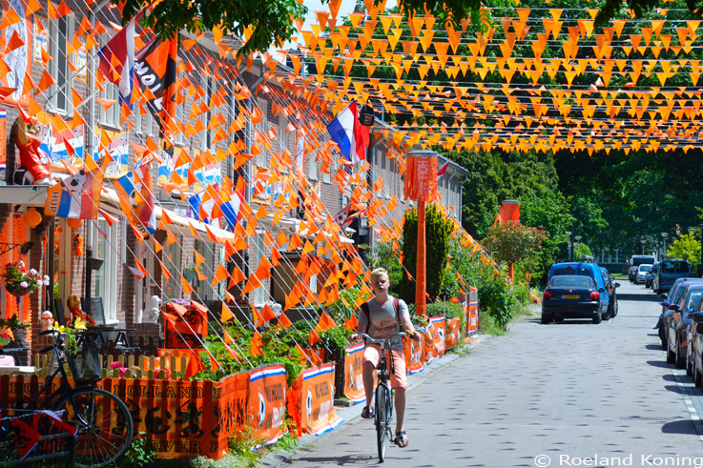
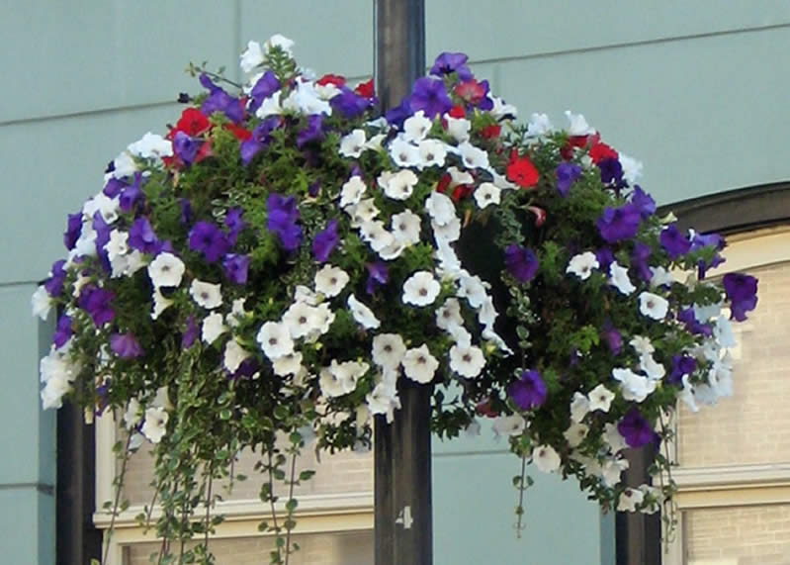
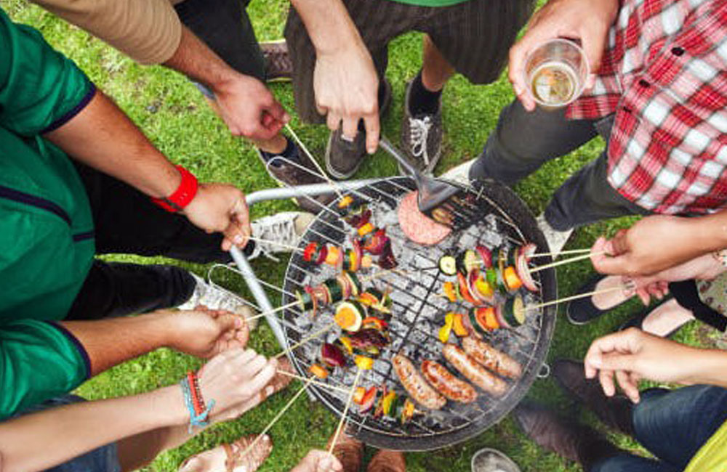
Bestuur
Waar willen we naartoe?

Slide 8
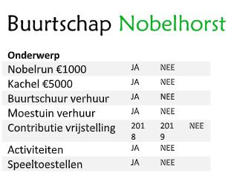
Stemmen

Slide 9
Ingekomen stukken
Stichting Nobel Run (stemmen sponsoring à €1.000,-)
De Stichting Nobel Run wil komend jaar heel graag een tweede editie van de Nobel run gaan organiseren en zouden het ditmaal nog grootser willen gaan aanpakken, het is de bedoeling er echt weer een leuke dag van te maken voor de deelnemers én buurtbewoners. Om dit alles waar te kunnen maken hebben wij sponsoren nodig, wij willen daarom onze leden middels stemming om een bijdrage van €1000 vragen. Vanwege de vergunning hebben we de eerste editie nee moeten zeggen tegen een groot aantal buurtbewoners, dit is nooit de bedoeling geweest en we willen dit de volgende editie voorkomen door de inschrijving eerder open te stellen voor de buurtbewoners. Hierdoor krijgen de buurtbewoners dus voorrang op andere deelnemers.
JA (voor) of NEE (tegen)

Slide 10
Ingekomen stukken
Buurtschuurbeheerders (stemmen nieuwe kachel buurtschuur à €5.000,-)
De buurtschuurbeheerders willen graag een voorstel doen aan de leden voor het budget van €5000 voor een nieuwe kachel.
Met de huidige kachel zijn te veel problemen, die maar moeilijk op te lossen zijn, waardoor er geregeld storingen optreden die beheerders moeilijk opgelost krijgen. Deze storingen gaan ten koste van de comfort van de buurtschuur.
Een nieuwe kachel zal ervoor zorgen dat de buurtschuur ook in de winter beter aansluit op de wensen van gebruikers en daardoor meer gebruikt kan worden.
JA (voor) of NEE (tegen)

Slide 11
Stemmen buurtschuur
Momenteel staat de buurtschuur regelmatig in het weekend leeg en wordt hij niet gebruikt. Dit zorgt ervoor dat de schoonmaak een grote kostenpost wordt terwijl er een groter deel van de gebruikersvergoeding zou moeten worden gereserveerd voor groot onderhoud, waaronder de eerder genoemde kachel. Om de bezetting te verhogen willen wij graag de buurtschuur openstellen voor de leden van buurtschap Noord en buurtschap Zuid. Zij mogen de buurtschuur 60 dagen van te voren reserveren terwijl de leden van Buurtschap Midden dit 90 dagen van te voren mogen.
JA (voor) of NEE (tegen)

Slide 12
Stemmen moestuinen
Om de bezetting van de moestuinen te optimaliseren willen wij graag moestuinen beschikbaar stellen voor leden van buurtschap Zuid en buurtschap Noord. Momenteel zijn 14 moestuinen in gebruik, waarvan 2 op onze buurtkavel en 12 op de archeologische vindplaats. Van de totaal 22 moestuinen zijn er nog 8 beschikbaar. De voorkeur gaat uit om leden van Noord en Zuid in eerste instantie van een moestuin te voorzien op de archeologische vindplaats.
JA (voor) of NEE (tegen)

Slide 13
Stemmen contributie
Vrijstelling contributie 2018
Contributie 2019 op €0,-
Geen vrijstelling

Slide 14
Stemmen activiteiten
In een eerdere ALV is besloten dat naast de leden ook niet-leden mogen deelnemen aan de activiteiten tegen de kosten van €7.50 per activiteit. Hiermee vervalt er een reden om lid te blijven/worden van het buurtschap. Daarnaast zijn er ook activiteiten die meer kosten dan €7.50 per deelnemer. Denk bijvoorbeeld aan een barbecue. Het voorstel is om activiteiten enkel toegankelijk te maken voor leden van Buurtschap Midden en grotere activiteiten toegankelijk te maken voor de leden van alle buurtschappen. De activiteiten voor alle buurtschappen worden ook gezamenlijk georganiseerd en de kosten worden hierbij gedeeld.
JA (voor) of NEE (tegen)

Slide 15
Stemmen contract speeltoestellen
Stemmen offerte speeltoestellen Voor de speeltoestellen die onder het beheer van het buurtschap vallen is een offerte opgevraagd om deze jaarlijks de speeltoestellen te laten controleren door Speelplan. Zij hebben het buurtschap een offerte aangeboden waarbij een contractperiode van 3 jaar of 5 jaar kan worden aangegaan. Het inspecteren van de speeltoestellen kost €12,50 (ex btw) per toestel per keer. Het starttarief (lees voorrijdkosten) per inspectieronde zal neerkomen op €80,- per keer. Het voordeel van een contractperiode is dat de prijs tijdens die periode vast staat en dus niet zal stijgen.
JA (contract afsluiten) of NEE (geen contract afsluiten)

Slide 16
Te bespreken punten:
nieuw bestuur (2019)
oprichten werkgroepen (de Brink, activiteitencommissie (geen feestcommissie), communicatie)

Slide 17
Rondvraag & sluiting

